Slide 1
FSP1相分离促进铁死亡从而介导的癌症治疗策略
李柳渔
2023.7.16

Slide 2
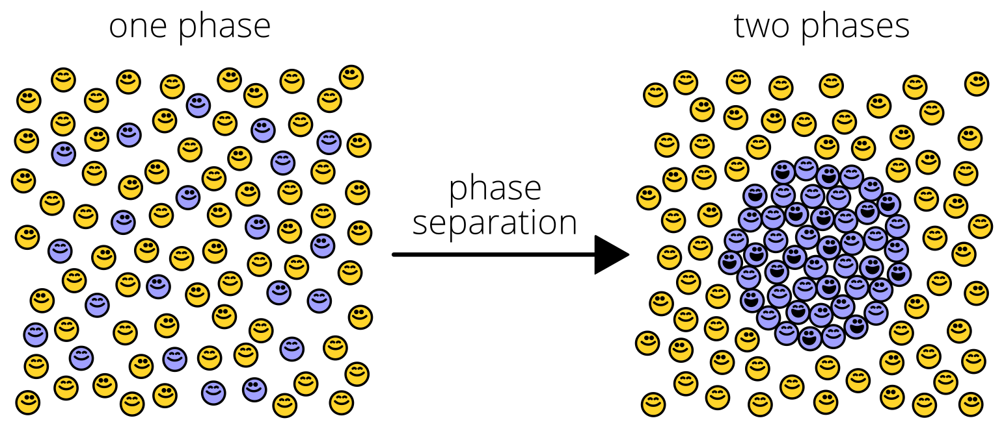
相分离 Phase Separation
生物系统中，生物大分子在一定的条件下，形成凝聚相和稀释相之间的动态平衡。
发生于生理条件下的水性溶液中——pH是中性的，盐浓度和生物分子的浓度也都处于生理水平。
由相分离形成的凝聚相是具有生理功能的，这些凝聚相常常被称为“无膜细胞器”。而且，无膜细胞器可以和有膜的细胞器发生相互作用。这就大大拓展了细胞器这个概念。

Slide 3
细胞铁死亡 Ferroptosis
发生原因：膜脂过氧化（peroxidation）引发的膜结构破损（由于该过程常由二价铁离子催化，故名为铁死亡）
一般由GSH依赖性的抗氧化防御系统（GPX-4，一种GSH过氧化物酶)失效引发
Back up system：FSP1，不依赖于GPX-4也能抑制铁死亡
Goal：寻找FSP1的特异性抑制剂，从而引发癌细胞铁死亡

Slide 4
已开发出的FSP1抑制物
iFSP1：竞争性抑制FSP1酶的活性，但在高浓度时发生Off-Target Effect
icFSP1：促进FSP1相分离，从而改变其亚细胞定位，使其无法发挥功能
考虑的问题：
Off-Target Effect (Specificity)
Mechanism of Action
Essential factors in phase separation
Effects in anti-cancer therapy

Slide 5
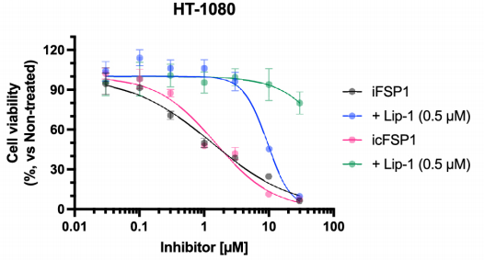
To address whether icFSP1 have off-target effects
Lip-1: 铁死亡保护剂，不受icFSP1干扰
黑+蓝：iFSP1也可能导致其他途径的细胞死亡
粉+绿：icFSP1只介导细胞铁死亡
后续又做了小鼠和蛙的实验，表明icFSP1特异性的抑制人的FSP1，即hFSP1

Slide 6
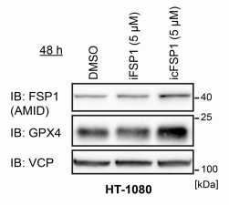
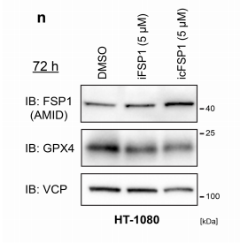
To address the mechanism of action-trial and error
icFSP1并未降低hFSP1的表达水平
（意思一下，其实一开始就知道是相分离）
？

Slide 7
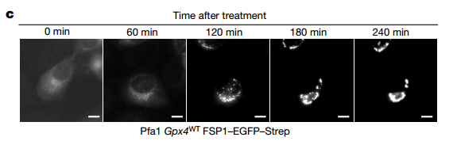
To address the mechanism of action-trial and error
icFSP1显著改变了hFSP1-EGFP-Strep的亚细胞定位，表现为出现明显的病灶和细胞凝聚物

Slide 8
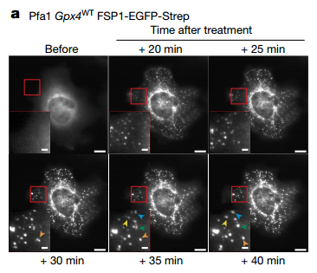

To address the mechanism of action-trial and error
FSP1定位于不同的亚细胞结构，包括内质网(ER)、高尔基体、脂滴和核周结构
然而，用icFSP1处理细胞并没有诱导出明显与这些亚细胞结构共存的hFSP1凝聚体
hFSP1凝聚体动态自由地移动并在细胞内融合，以响应icFSP1处理
1

Slide 9
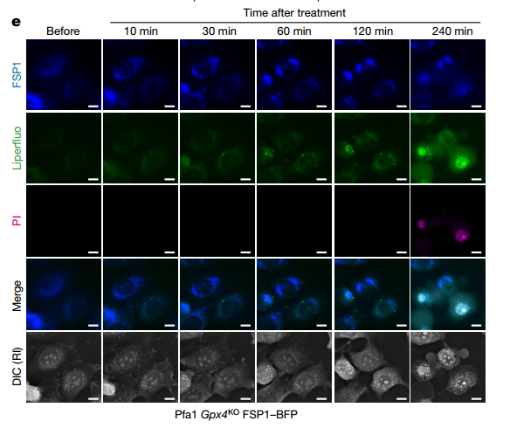
To address the mechanism of action-trial and error
FSP1在60-120min时即发生明显的亚细胞定位的变化
而Liperfluo(一种脂质过氧化氢传感器)和PI（碘化丙啶，作为细胞膜破裂的指标，呈阳性代表破裂）在240min时才呈现阳性
→ FSP1亚细胞定位的变化先于脂 质过氧化和铁死亡
2

Slide 10
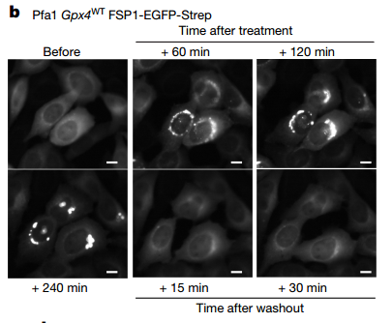
To address the mechanism of action-trial and error
他可逆吗？
icFSP1 treat for 240min, then wash out
3

Slide 11
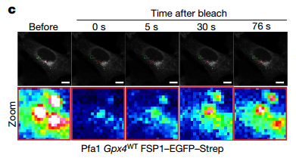
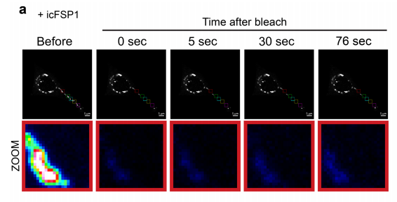
To address the mechanism of action-trial and error
我说他真可逆吗？
早期诱导凝聚相，可以发生FRAP
晚期诱导凝聚相，已不能发生FRAP
4
5
→ 相分离的可逆是有限度的，超过一定时间凝聚相就不能回到稀释相。
如逆。

Slide 12
Essential factors in phase separation
Multivalent interactions-IDRs(固有无序区) and LCRs(低复杂性区)
预测显示，hFSP1含有两个IDRs和一个LCR
为探究影响相分离的条件因素，建立三种缺陷模型：
IDR/LCR缺失型，无法发生相分离。
G2a突变体，肉豆蔻酰化缺陷突变体，其定位受到严重影响，失去了FSP1的铁死亡抑制功能。
Lyn11-G2a突变体，它的膜靶向Lyn11序列在N端与FSP1-G2a融合，并能抑制铁死亡。

Slide 13
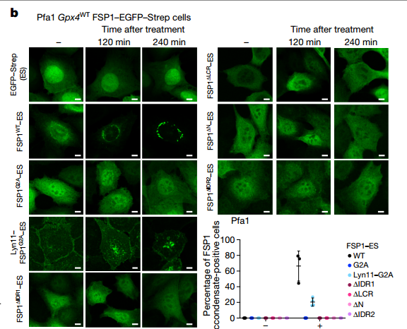
Essential factors in phase separation
icFSP1诱导后，只有WT- hFSP1和Lyn11-G2a- hFSP1的亚细胞定位发生改变，形成凝聚相。
Lyn11-G2a突变体：Lyn11标签的膜靶向作用抵消了G2a突变导致的定位紊乱，所以可以被icFSP1诱导发生凝聚。
IDR和LCR在相分离中是必要的。
胞内icFSP1诱导

Slide 14
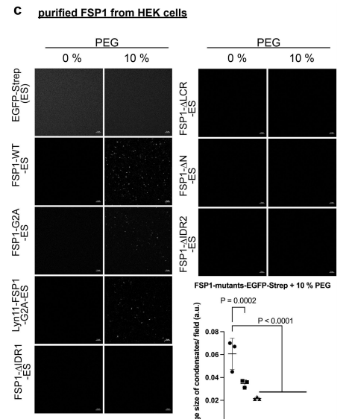
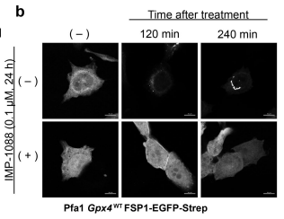
Essential factors in phase separation
体外PEG诱导后，WT，G2a突变体和Lyn11-G2a突变体发生了相分离。
→ 肉豆蔻酰化只影响膜定位，并不影响其他方面
IMP-1088:肉豆蔻酰化抑制剂
icFSP1胞内诱导相分离需要FSP1带有肉豆蔻酰基化标签
肉豆蔻化标签的存在促进了缩合物的形成，肉豆蔻酰化可能作为一种粘合剂，增强了由icFSP1作为配体调节的相分离的多相连接。
体外PEG诱导

Slide 15
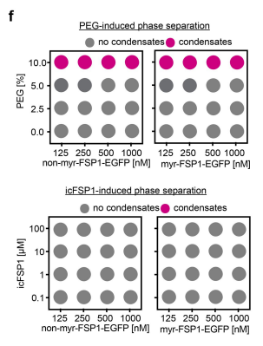
Essential factors in phase separation
icFSP1单独不能诱导相分离，这表明细胞环境(即其他伴侣蛋白、膜环境、翻译后修饰等)对相分离很重要。
体外相分离实验中会经常用到一些大分子拥挤试剂 （Macromolecular crowding agents），如 PEG、Dextran等。目前，拥挤试剂促进相分离发生的具体的机制仍不明确，一个可能的原因是拥挤试剂模拟了细胞内的高分子浓度的环境。
PEG和icFSP1体外诱导相分离实验

Slide 16
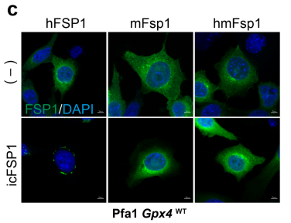
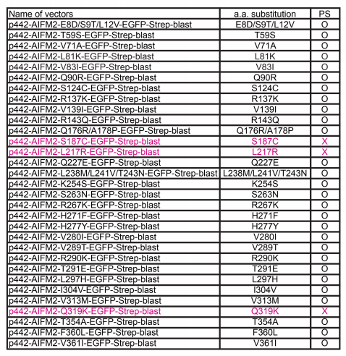
Essential factors in phase separation
hmFSP1：人鼠嵌合FSP1，无法被icFSP1诱导发生相分离
→ IDRs和LCRs具有种属特异性，其中个别关键氨基酸残基不得更换，这些位点的替换导致突变蛋白具有抗药性

Slide 17
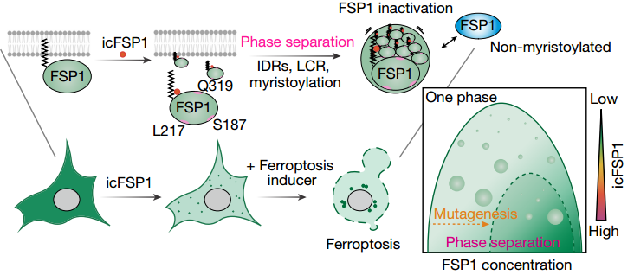
Essential factors in phase separation
在细胞环境内
FSP1带有肉豆蔻酰基化标签
IDRs和LCRs的种属特异性

Slide 18
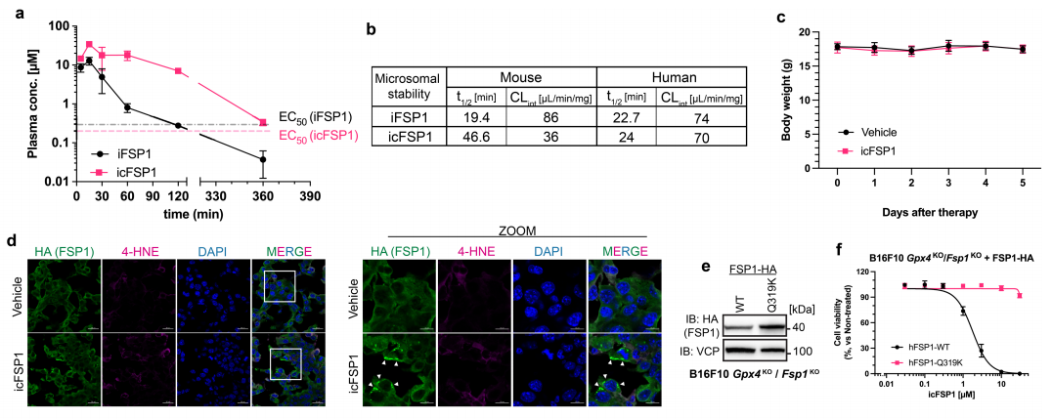
Effects in anti-cancer therapy

Slide 19
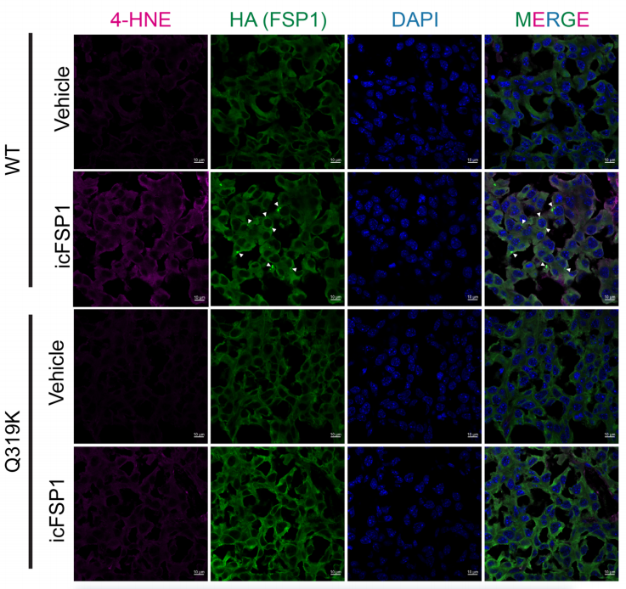
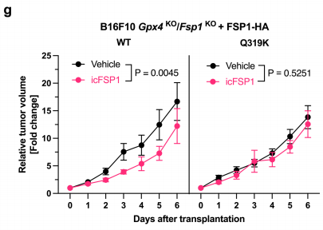
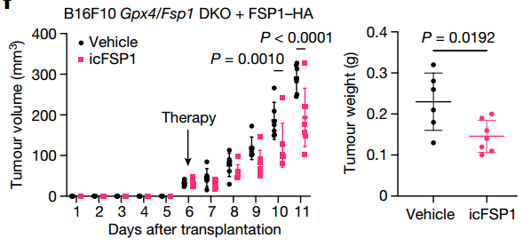

Slide 20
Any questions?

Slide 21
Thanks for listening!

